Slide 1

Vocational School Graduate Academy
Web Developer
Pertemuan #4:
Mengidentifikasi mekanisme running atau eksekusi source code

Slide 2


Profil Pengajar
Foto Pengajar
Contact
HP WA only :<no hp Pengajar>
Email :<email Pengajar>
Jabatan Akademik <tahun dan jabatan terakhir Pengajar>
Pendidikan
<riwayat pendidikan Pengajar>
Riwayat Pekerjaan
<riwayat pekerjaan Pengajar>
Foto Pengajar
Contact
HP WA only :<no hp Pengajar>
Email :<email Pengajar>

Slide 3
Mengidentifikasi Mekanisme Running Atau Eksekusi Source Code
Deskripsi Singkat mengenai Topik
Topik dalam pertemuan kali ini akan fokus ke mengidentifikasi mekanisme running atau eksekusi source code
Tujuan Pelatihan
Mengidentifikasi mekanisme running atau eksekusi source code
Materi Yang akan disampaikan:
Cara dan tools untuk mengeksekusi source code diidentifikasi
Parameter untuk mengeksekusi source code diidentifikasi
Peletakan source code sehingga bisa dieksekusi dengan benar diidentifikasi
Tugas :
Membuat form sederhana dengan php
Mengkoneksikan script dengan basis data
Outcome/Capaian Pelatihan
Siswa dapat menjelaskan cara dan tools untuk mengeksekusi source code
Siswa dapat menjelaskan parameter untuk mengeksekusi source code
Siswa dapat menjelaskan dimana source code dapat dieksekusi

Slide 4
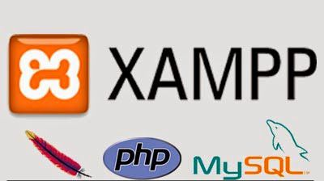
Review Tools Dasar Pemrograman
XAMPP adalah perangkat yang menggabungkan tiga aplikasi kedalam satu paket, yaitu Apache, MySQL, dan PHPMyAdmin.
Apache adalah server web yang dapat dijalankan di banyak sistem operasi, yang berguna untuk melayani dan memfungsikan situs web.
MySQL adalah sebuah perangkat lunak sistem manajemen basis data SQL atau DBMS yang multithread dan multi-user.
PHP: Hypertext Preprocessor adalah bahasa skrip yang dapat ditanamkan atau disisipkan ke dalam HTML.

Slide 5
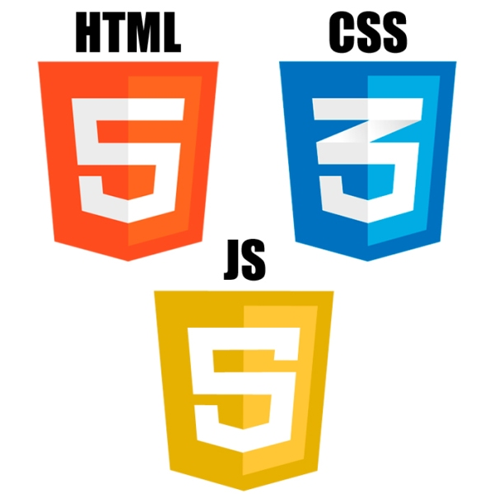
Review Tools Dasar Pemrograman
HTML (HyperText Markup Language) yaitu bahasa pemrograman standar yang digunakan untuk membuat sebuah halaman web, yang kemudian dapat diakses untuk menampilkan berbagai informasi di dalam sebuah penjelajah web Internet (Browser).
CSS (Cascading Style Sheets) berisi rangkaian instruksi yang menentukan bagiamana suatu text akan tertampil di halaman web.
JavaScript adalah bahasa pemrograman web yang bersifat Client Side Programming Language, yang pemrosesannya dilakukan oleh client.

Slide 6
Tools Pemrograman
Tools pemrograman adalah perangkat lunak yang digunakan untuk mengeksekusi source code hasil pemrograman, tools pemrograman bisa berupa compiler atau interpreter.
Contoh tools pemrograman pada Web misalnya HTML dan PHP
Mekanisme eksekusi Source Code dilakukan dengan menggunakan Tools yakni Tag HTML , Tag PHP, Comand Prompt dan XAMPP.

Slide 7


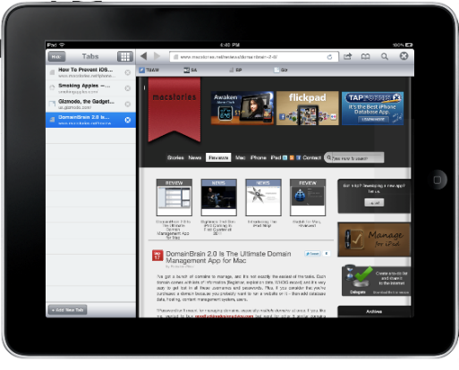
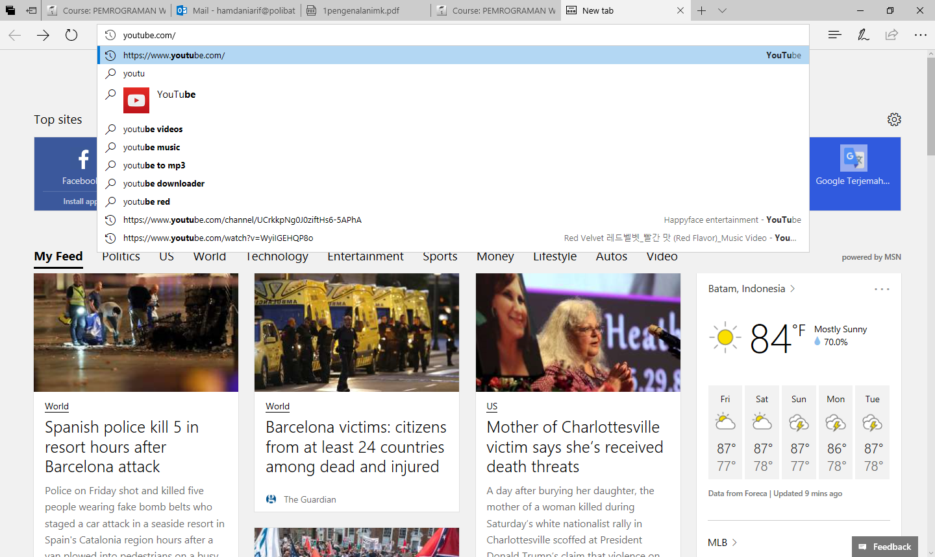
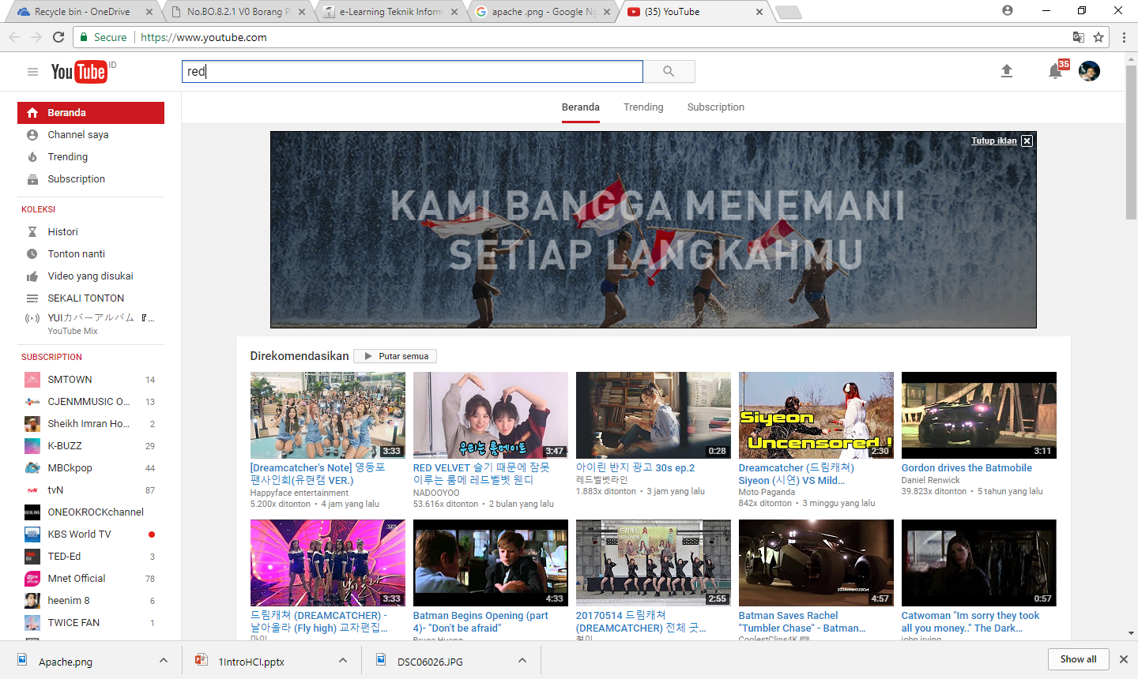


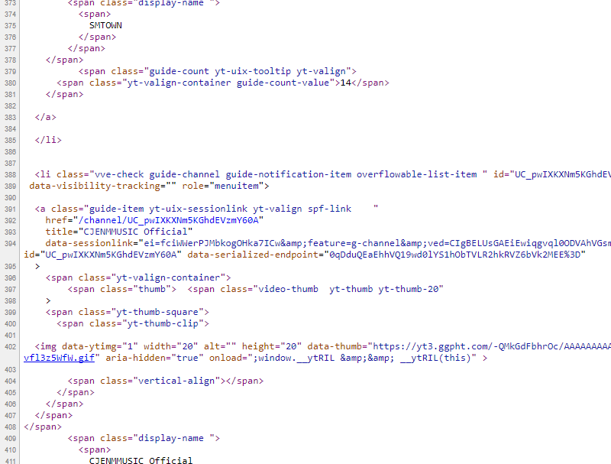

Cara Kerja Web PHP dengan Server
Server
Client
youtube.php
HTTP
youtube.html
Notes:
Konsep kerja PHP diawali dengan permintaan suatu halaman web (file.php) oleh browser atau klien. Kemudian berdasarkan alamat di Internet (URL), browser mendapatkan alamat dari web server, yang akan mengidentifikasi halaman yang diminta, dan menyampaikan segala informasi yang dibutuhkan oleh web server.
Selanjutnya, ketika file PHP yang diminta didapatkan oleh web server, isinya segera dikirimkan ke mesin PHP untuk diproses dan memberikan hasilnya (berupa kode HTML) ke web server, lalu menyampaikannya ke klien.

Slide 8
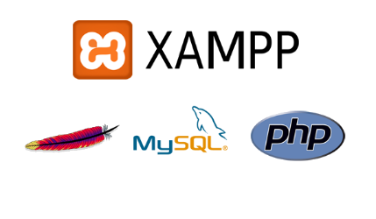
Cara Kerja Web PHP dengan Server Local (Localhost)
Server
Client
youtube.php
HTTP
youtube.html
Notes:
Selain menggunakan server, dapat menggunakan server local (localhost) dengan menggunakan XAMPP yang berjalan pada komputer/laptop client.

Slide 9
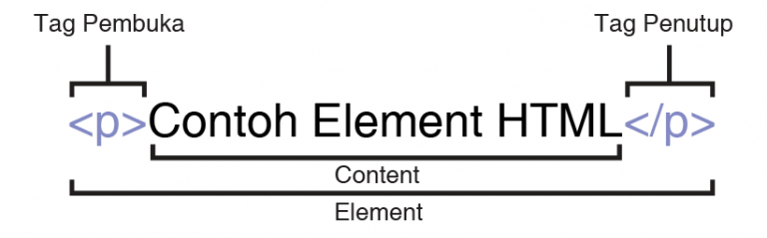
Element dan Tag pada HTML
Element pada HTML membentuk sebuah struktur dan memberitahu browser untuk halaman website yang akan ditampilkan. Biasanya untuk element terdiri dari tag pembuka, konten, dan tag penutup.
Berikut adalah contoh element pada HTML:
emContoh element./em
Notes:
Tag sendiri digunakan untuk menandai sebuah element pada bagian awal dan akhir, dengan format yang sama diawali dengan tanda dan ditutup dengan .
Jika dibedakan, untuk tag terdapat dua jenis, yaitu tag pembuka html dan tag penutup /html. Dua jenis tag ini hanya dibedakan dengan tanda garis miring.

Slide 10
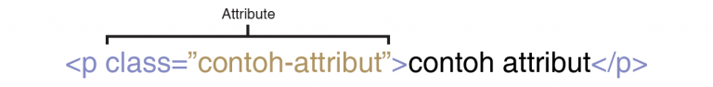
Attribut pada HTML
Setelah Anda memahami element dan tag, Anda perlu memahami apa itu attribute. Seperti diketahui jika sebuah element berupa sturktur pada HTML yang berfungsi untuk memberitahu browser mengenai apa yang akan ditampilkan.
Berikut adalah contoh element yang disertai sebuah attribute:
pBerikut adalah a href="https://www.google.com/" title="Search" target="_blank"Engine terbaik/a./p
Notes:
Aturan penulisan sebuah attribute:
Nama attribute diikuti oleh tanda sama dengan.
Nilai attribut diapit oleh dua tanda petik pembuka dan penutup.
Jika lebih dari satu attribut, diberi jarak dengan spasi.
Dari contoh di atas untuk element a berguna untuk memberikan batasan pada hyperlink dengan beberapa attribute di dalamnya:
href – Ini adalah attribute untuk menentukan alamat sebuah website, dimana ketika tautan diklik akan diarahkan ke halaman sesuai dengan tautan yang diisi, pada contoh ini adalah halaman href=”https://www.google.com/”.
title – Attribute ini berguna untuk menambahkan informasi pada tautan ketika kursor mouse diarahkan pada tautan. Pada contoh ini untuk title yang digunakan adalah title=”Search Engine Terbaik”.
target – Untuk attribute ini berguna untuk memberitahu browser jika tautan diklik akan dibuka pada tab baru. Pada contoh ini adalah target=”_blank”. Jika attribut ini dihilangkan, untuk tautan tidak akan dibuka di tab baru.

Slide 11
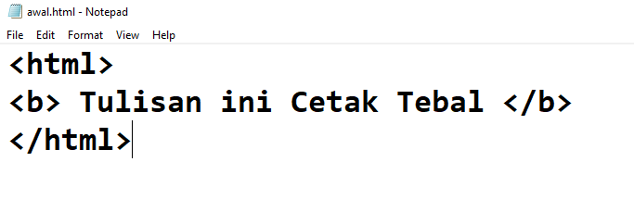
Contoh HTML
Langkah Percobaan :
Bukalah sebuah editor teks pada Kasus ini menggunakan notepad
Kemudian lakukan penyimpanan file pada sebuah folder dengan ekstensi .html
Contoh: awal.html
Notes:
Editor Teks adalah suatu jenis perangkat lunak komputer yang digunakan untuk menyunting teks biasa contoh : Notepad, Notepad ++ , Sublime Text
Ekstensi file adalah metadata yang digunakan oleh sistem operasi untuk mengetahui informasi dari file tersebut. Sebagai contoh, file dengan nama Baca.txt adalah jenis filetext,

Slide 12
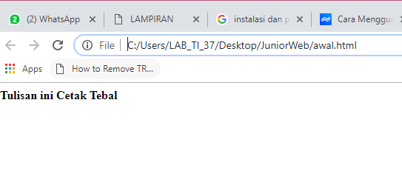
Contoh HTML
Setelah file tersebut disimpan maka buka kembali file tersebut menggunakan salah satu Browser (Firefox, Chrome, dll)
Tampilan Browser pada saat dieksekusi:
Notes:
HTML (HyperText Markup Language) merupakan suatu metoda untuk mengimplementasikan konsep hypertext dalam suatu naskah atau dokumen
HTML (HyperText Markup Language) adalah bahasa yang digunakan untuk menulis halaman web
File-file HTML dapat ditampilkan sesuai Tag pada HTML
Browser dalah software/aplikasi/perangkat lunak yang digunakan untuk mengakses/ menampilkan halaman web.
Contohnya adalah Microsoft Internet Explorer, Google Chrome, Apple Safari dan Opera, Netscape Navigator, Mozilla Firefox.

Slide 13
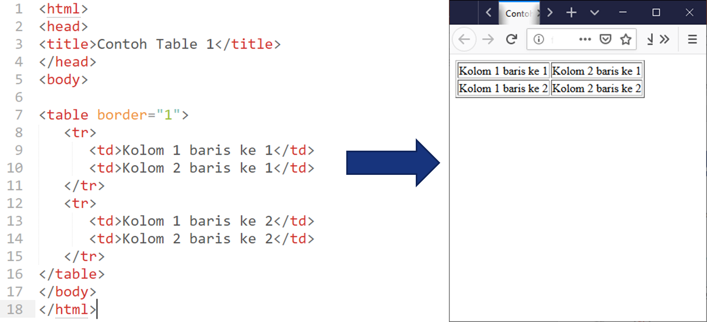
Contoh Table HTML
Notes:
Untuk membuat tabel/table menggunakan kode HTML caranya sangat mudah. Silahkan diperhatikan terlebih dahulu kode dasar dalam pembuatan table menggunakan kode HTML berikut.

Slide 14
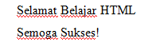
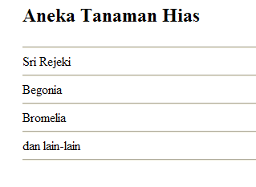
Latihan
Buatlah sebuah halaman Web Sederhana dengan Tampilan Berikut :
1. Buat 2 baris kalimat seperti disamping.
Buat judul dan list data pada halaman website seperti gambar disamping.

Slide 15
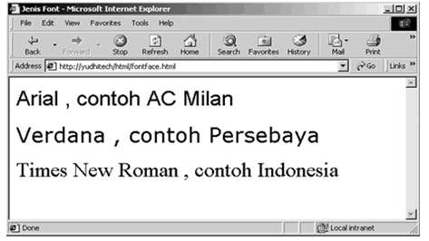
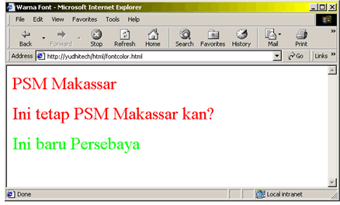
Latihan
3. Buat kalimat dengan font dan size yang berbeda.
4. Buat kalimat dengan warna yang berbeda-beda.

Slide 16
Apa itu javascript?
Javascript adalah bahasa pemrograman yang awalnya dirancang untuk berjalan di atas browser.
Namun, seiring perkembangan zaman, javascript tidak hanya berjalan di atas browser saja. Javascript juga dapat digunakan pada sisi Server, Game, IoT, Desktop, dan sebagainya.
Javascript awalnya bernama Mocha, lalu berubah menjadi LiveScript saat browser Netscape Navigator 2.0 rilis versi beta (September 1995). Namun, setelah itu dinamai ulang menjadi Javascript.
Notes:
Terinspirasi dari kesuksesan Javascript, Microsoft mengadopsi teknologi serupa. Microsoft membuat ‘Javascript’ versi mereka sendiri bernama JScript. Lalu di tanam pada Internet Explorer 3.0.
Hal ini mengakibatkan ‘perang browser', karena JScript milik Microsoft berbeda dengan Javascript racikan Netscape.

Slide 17
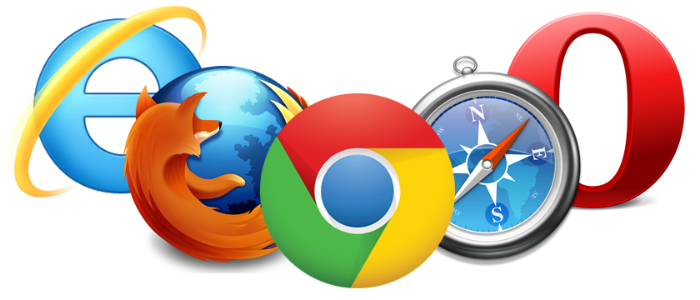
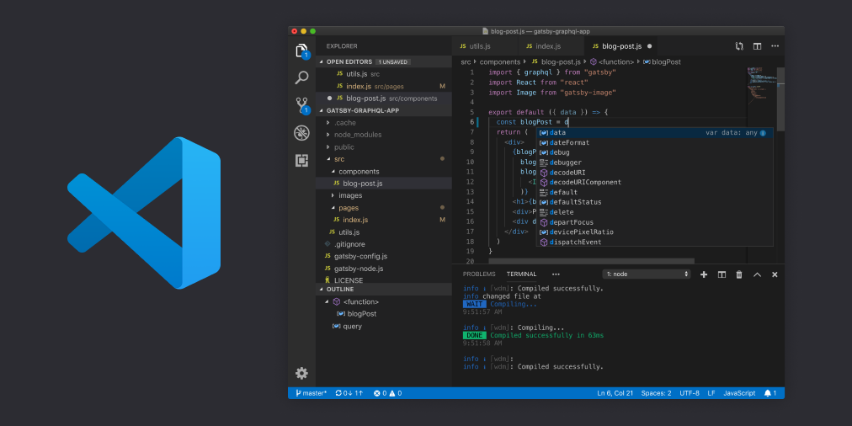
Peralatan untuk Belajar Javascript
Apa saja perlatan yang harus disiapkan untuk belajar Javascript?
Web Browser (Google Chrome, Firefox, Opera, dll)
Teks Editor (rekomendasi: VS Code)
Notes:
Ya itu saja sudah cukup. Bila kamu ingin belajar Javacript dari Nodejs, silahkan baca: Pengenalan Nodejs untuk Pemula.
Rekomendasi saya: belajar Javascript dari sisi client dulu. Nanti Nodejs belakangan.

Slide 18
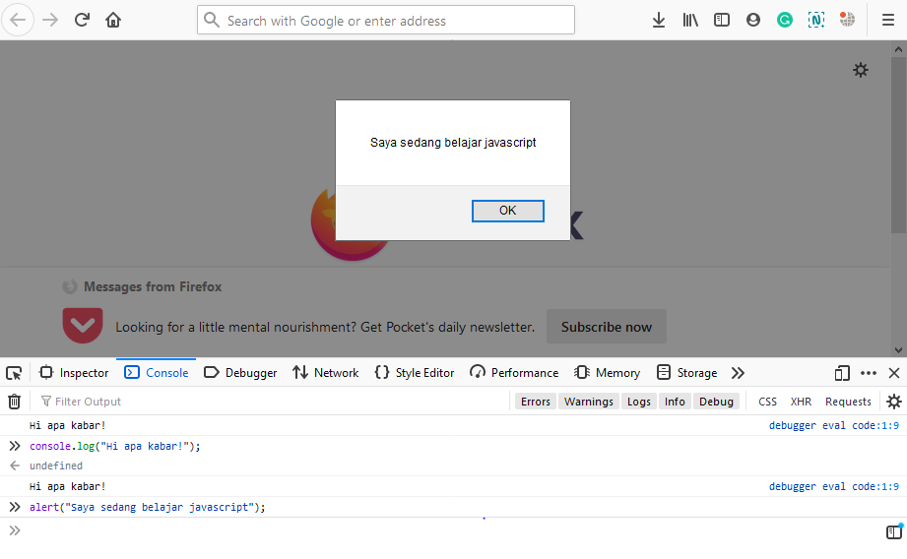
Mengenal Console JavaScript
Console Javascript dapat di buka melalui Inspect Element 🡪 Console.
Notes:
Ada yang mengatakan, belajar javascript itu susah, karena saat melihat hasilnya di web browser, pesan error-nya tidak tampil. Pendapat ini tidak benar. Karena kita bisa melihatnya melalui console.

Slide 19
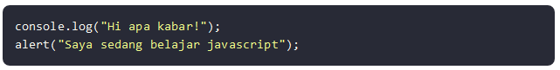
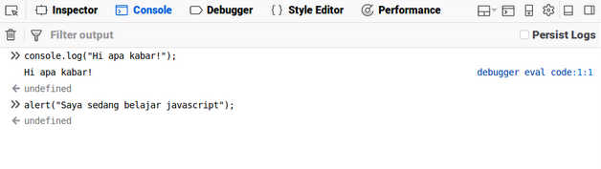
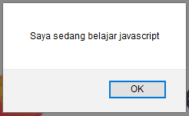
Mengenal Console JavaScript
Di dalam console, kita bisa menulis fungsi atau kode-kode javascript dan hasilnya akan langsung ditampilkan.
Misalnya, mari kita coba kode berikut:
Maka hasilnya:
Notes:
Setelah mencoba console Javascript, maka dapat kita simpulkan:
Console bisa digunakan untuk mengujicoba fungsi atau kode Javascript;
Console dapat kita gunakan untuk melihat pesan error saat debugging program.

Slide 20
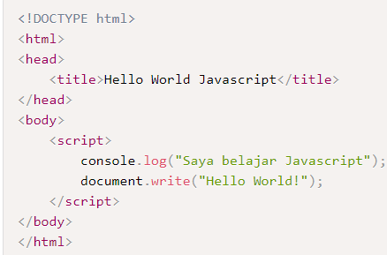
Membuat Program Javascript
Buka teks editor, kemudian buat file beru bernama hello_world.html dan isi dengan kode berikut:

Slide 21
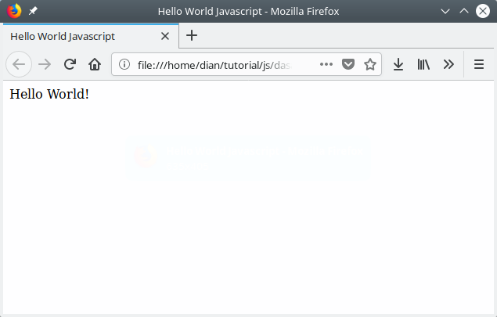
Membuat Program Javascript
Simpan dengan nama hello_world.html, kemudian buka file tersebut dengan web browser.
Maka hasilnya:

Slide 22
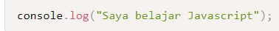
Membuat Program Javascript
Tunggu sebentar…
Tadi kita menulis perintah:
Mengapa tidak ditampilkan?

Slide 23
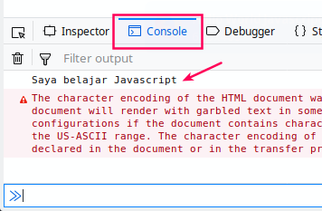
Membuat Program Javascript
Karena perintah atau fungsi console.log() akan menampilkan pesan ke dalam console javascript. Sedangkan perintah document.write() berfungsi untuk menulis ke dokumen HTML.
Buka console javascript.
Maka kita akan melihat pesan:
”Saya Belajar Javascript”

Slide 24
Cara Menulis Kode Javascript di HTML
Pada contoh di atas, kita sudah menulis kode javascript di dalam HTML.
Cara tersebut merupakan cara penulisan embeded (ditempel).
Masih ada beberapa cara lagi yang perlu kita ketahui:
Embed (Kode Javascript ditempel langsung pada HTML)
Inline (kode Javascript ditulis pada atribut HTML)
Eksternal (Kode Javascript ditulis terpisah dengan file HTML)

Slide 25
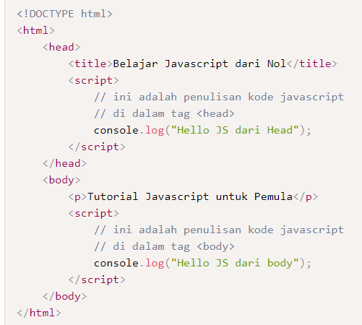
Penulisan Kode javascript dengan Embed
Pada cara ini, kita menggunakan tag script untuk menempelkan (embed) kode Javascript pada HTML. Tag ini dapat ditulis di dalam tag head dan body.
Contoh:

Slide 26
Penulisan Kode javascript Inline
Pada cara ini, kita akan menulis kode javascript di dalam atribut HTML. Cara ini biasanya digunakan untuk memanggil suatu fungsi pada event tertentu.
Misal: saat link diklik.
Contoh:
atau bisa juga seperti ini:

Slide 27
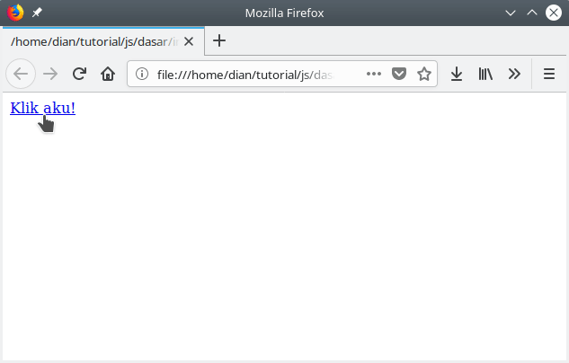
Penulisan Kode javascript Inline
Hasilnya:

Slide 28
Penulisan Kode javascript Inline
Perhatikan,
Atribut onclick merupakan atribut HTML untuk menyatakan fungsi yang akan dieksekusi saat elemen itu diklik.
Pada contoh sebelumnya, kita menjalankan fungsi alert(). Fungsi ini merupakan fungsi untuk menampilkan dialog.
Lalu pada atribut href, kita juga memanggil fungsi alert() dengan didahului javascript:.
Atribut href sebenarnya digunakan untuk mengisi alamat link atau URL.
Karena kita ingin memanggil kode javascript di sana, maka alamat link tersebut kita ubah menjadi javascript: lalu diikuti dengan fungsi yang akan dipanggil.

Slide 29
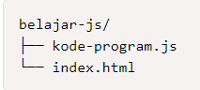
Penulisan Kode javascript Eksternal
Pada cara ini, kita akan menulis kode javascript secara terpisah dengan file HTML.
Cara ini biasanya digunakan pada proyek-proyek besar, karena diyakini—dengan cara ini—dapat lebih mudah mengelola kode project.
buat dua file, yaitu: file HTML dan Javascript :

Slide 30
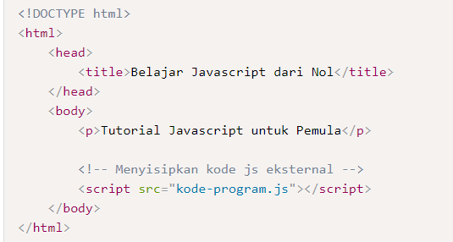
Penulisan Kode javascript Eksternal
Isi file kode-program.js:
Isi file index.html:

Slide 31
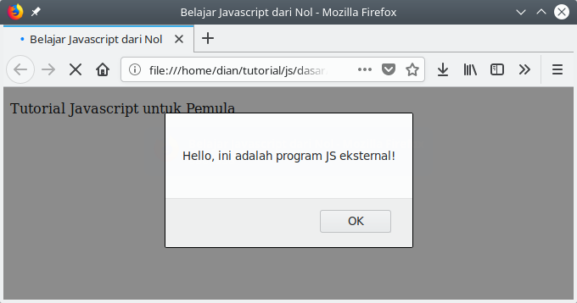
Penulisan Kode javascript Eksternal
Hasilnya:

Slide 32
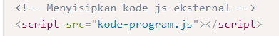
Penulisan Kode javascript Eksternal
Pada contoh tadi, kita menulis kode javascript terpisah dengan kode HTML.
Lalu, pada kode HTML Kita menyisipkannya dengan memberikan atribut src pada tag script.
Maka apapun yang ada di kode-program.js akan dapat dibaca dari file index.html

Slide 33
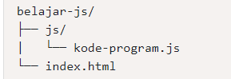
Penulisan Kode javascript Eksternal
Bagaimana kalau file javascriptnya berada di folder yang berbeda?
Kita bisa menuliskan alamat lengkap foldernya.
Contoh:
Misal kita punya struktur folder seperti ini:

Slide 34
Penulisan Kode javascript Eksternal
Maka untuk menyisipkan file kode-program.js ke dalam HTML, kita bisa menuliskannya seperti ini:
Karena file kode-program.js berada di dalam direktori js. Kita juga bisa menyisipkan javascript yang ada di internet dengan memberikan alamat URL lengkapnya. Contoh:

Slide 35
Penulisan Kode javascript HTML
Javascript sebagai bahasa pemrograman yang berjalan di atas browser harus di tulis di dalam HTML.
Ada empat cara penulisan javascript pada HTML.

Slide 36
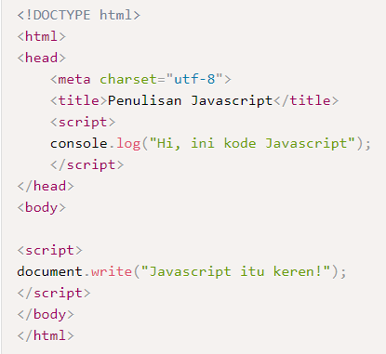
1. Tag script
Cara yang umum yang dipakai adalah menuliskanya dalam tag script. Tag script bisa dibuat di dalam tag head, mauapun di dalam tag body. Contoh:

Slide 37
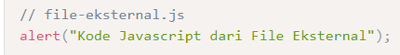
2. File Eksternal
Bila tidak ingin kode Javascript bercampur aduk dengan HTML, kita bisa menuliskannya pada file terpisah. Caranya, buatlah sebuah file yang berekstensi .js, misalnya isinya sebagai berikut.

Slide 38
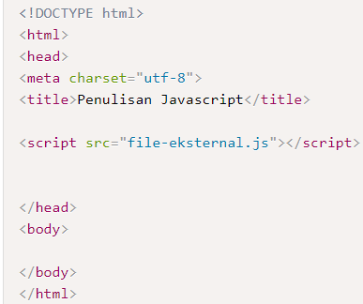
Penulisan JavaScript pada HTML
Kemudian, kita perlu menghubungkan file eksternal tersebut dengan file HTML. Caranya, gunakan tag script dengan atribut src untuk menentukan lokasi file Javascriptnya.

Slide 39
3. Atribut Event
Cara yang ketiga ini sering digunakan untuk memanggil fungsi pada event terentu. Misalnya ketika suatu elemen diklik, maka jalankan fungsi Javascript.
Selain event onclick ada juga event-event yang lain, seperti onsubmit, onload, ondoubleclick, onmouseover, onmouseout, dsb.

Slide 40
4. URL
Terakhir, penulisan Javascript pada URL. Cara ini jarang digunakan, namun kita juga perlu mengetahuinya. Penulisan Javascript pada URL menggunakan protokol Javascript. Misal, cobalah untuk menuliskan kode seperti ini pada URL browser.
Hasilnya, Javascript akan dieksekusi browser.

Slide 41
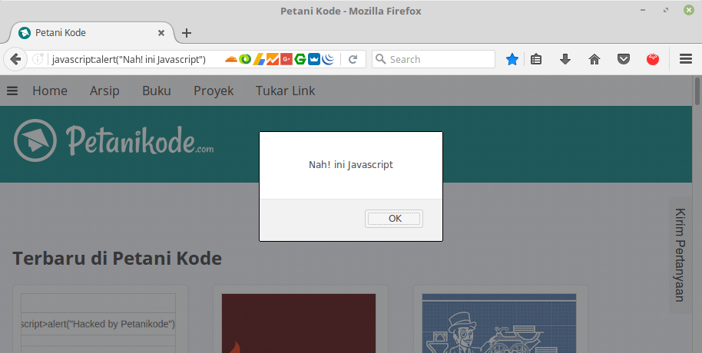
Output
Lalu, bagaimana kita menggunakan cara ini di HTML?

Slide 42
Penulisan JavaScript pada HTML
Cara ini bisa kita gunakan pada tag a, kemudian mengisi kode javascript pada atribut href. Cara ini bisa menggantikan event onclick.

Slide 43
Menampilkan Output

Slide 44
Menampilkan Output Javascript
Output adalah sebuah tampilan program yang biasanya digunakan untuk memperlihatkan hasil akhir.
Output biasanya ditampilkan dalam bentuk teks dengan fungsi print().
Ada 4 cara menampilkan output pada Javascript:
Fungsi console.log()
Fungsi alert()
Fungsi document.write()
innerHTML

Slide 45
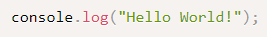
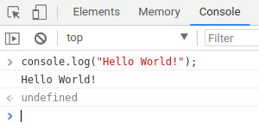
Fungsi console.log()
Fungsi console.log() adalah fungsi untuk menampilkan teks ke console Javascript.
Contoh penggunaan:
Hasil:

Slide 46
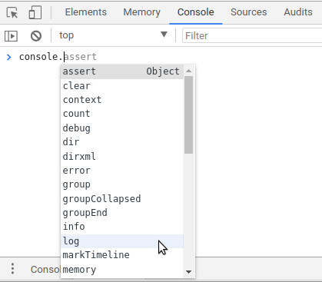
Menampilkan Output Javascript
Fungsi console.log() biasanya digunakan untuk debugging. Karena setiap pesaan error di Javascript selalu ditampilkan di dalam Console.
Selain console.log(), terdapat juga beberapa fungsi untuk debugging seperti console.debug(), console.info(), console.error(), console.dir(), dsb.

Slide 47
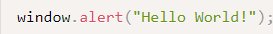
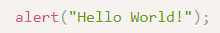
Menampilkan Output Javascript
Fungsi alert() adalah fungsi untuk menampilkan jendela dialog. Fungsi sebenarnya berada pada objek window.
Secara lengkap bisa ditulis seperti ini:
Bisa juga ditulis alert() saja seperti ini:
Fungsi alert(), hanya bisa digunakan di dalam browser saja. Sedangkan pada Nodejs fungsi ini tidak ada.

Slide 48
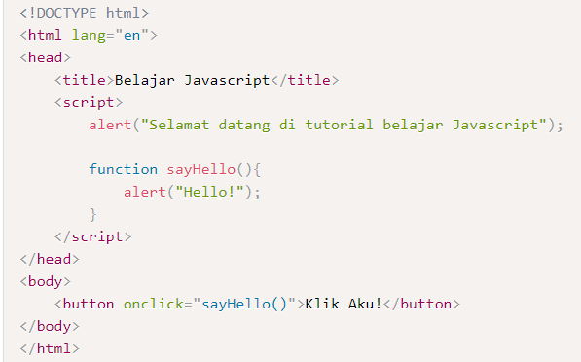
Menampilkan Output Javascript
Contoh penggunaan fungsi alert():

Slide 49
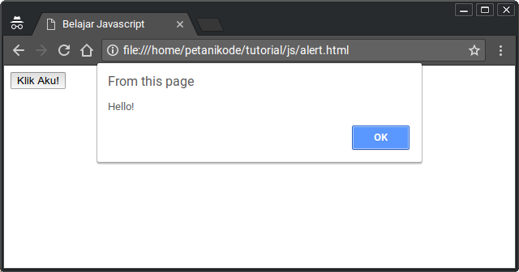
Menampilkan Output Javascript
Hasil:

Slide 50
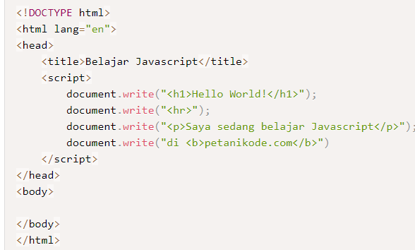
Fungsi document.write()
Objek document adalah objek yang mewakili dokumen HTML di dalam Javascript.
Dalam objek document, terdapat fungsi write() untuk menulis sesuatu ke dokumen HTML.
Contoh:

Slide 51
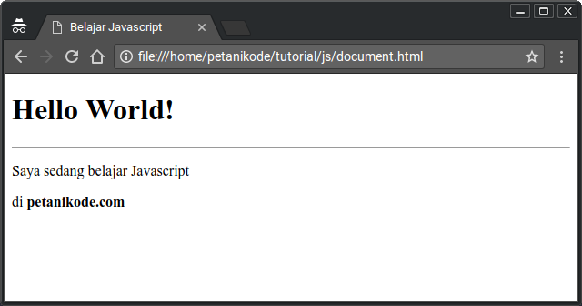
Menampilkan Output Javascript
Hasil:
Selain fungsi write(), objek document juga menyediakan berbagai macam fungsi untuk manipulasi dokumen HTML.

Slide 52
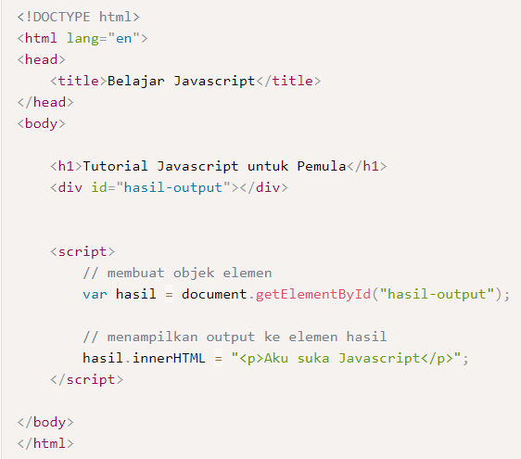
Menggunakan innerHTML
innerHTML adalah sebuah atribut di dalam (objek) elemen HTML yang berisi string HTML.
Dengan innerHTML, kita dapat menampilkan output ke elemen yang lebih spesifik.
Contoh:

Slide 53
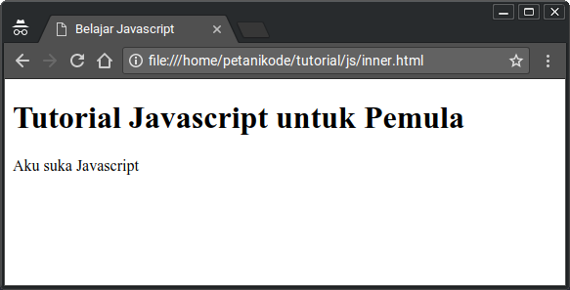
Menampilkan Output Javascript
Hasil:

Slide 54
Pengenalan
Variabel adalah sebuah nama yang mewakili sebuah nilai. Variabel bisa diisi dengan berbagai macam nilai seperti string (teks), number (angka), objek, array, dan sebagainya.

Slide 55
Cara Membuat Variabel di Javascript
Cara membuat variabel yang umum digunakan di javascript adalah menggunakan kata kunci var lalu diikuti dengan nama variabel dan nilainya.
Contoh:
Pada contoh di atas, kita membuat variabel bernama title dengan nilai berupa teks (string): "Belajar Pemrograman Javascript".

Slide 56
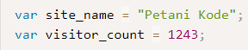
Cara Membuat Variabel di Javascript
Pada contoh sebelumnya, kita menggunakan huruf bersar atau kapital untuk nama variabel yang terdiri dari dua suku kata.
Pada Javascript kita dianjurkan menggunakan camelCase dalam penamaan. Boleh-boleh saja menggunakan snake case atau underscore seperti ini:
Hal tersebut tidak akan menjadi masalah, program masih tetap valid. Namun, mayoritas programmer Javascript menggunakan camelCase.

Slide 57
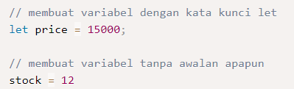
Cara Membuat Variabel di Javascript
Perlu diketahui juga, selain kata kunci var kita juga bisa membuat variabel dengan kata kunci let atau tanpa awalan apapun.
Contoh:

Slide 58

Cara Membuat Variabel di Javascript
Variable akan bernilai undefined bila tidak diisi
Contoh:
Maka variabel x akan bernilai undefined

Slide 59
Menampilkan isi Variabel
Untuk menampilkan isi variabel, kita bisa memanfaatkan fungsi-fungsi untuk menampilkan output seperti:
Fungsi console.log() menampilkan output ke console javascript;
Fungsi document.write() menampilkan output ke dokumen HTML;
dan Fungsi alert() menampilkan output ke jendela dialog.

Slide 60

Contoh variable javascript dalam HTML
Buat file bernama belajar-variabel.html, lalu isi dengan kode berikut:

Slide 61

Contoh variable javascript dalam HTML
Buka dengan browser dan perhatikan hasilnya.
Arti symbol plus (+) adalah menggabungkan, bukan menjumlahkan.

Slide 62

Mengisi Ulang Variabel
Variabel bersifat mutable, artinya nilai yang tersimpan di dalamnya dapat kita isi ulang (berubah).
Contoh:

Slide 63

Menghapus Variabel
Penghapusan variabel dapat dilakukan dengan kata kunci delete.
Contoh:

Slide 64
Mengenal Tipe Data
Tipe data adalah jenis-jenis data yang bisa kita simpan di dalam variabel.
Ada beberapa tipe data dalam pemrograman Javascript:
String (teks)
Integer atau Number (bilangan bulat)
Float (bilangan Pecahan)
Boolean
Object

Slide 65
Mengenal Tipe Data
Javascript adalah bahasa yang bersifat dynamic typing, artinya kita tidak harus menuliskan tipe data pada saat pembuatan variabel seperti pada bahasa C, C++, Java, dsb. yang bersifat static typing.

Slide 66

Mengenal Tipe Data
Contoh:
Javascript akan otomatis mengenali tipe data yang kita berikan pada variabel.
Pada contoh di atas variabel:
name bertipe data String;
age bertipe data integer;
dan single bertipe data boolean.

Slide 67


Mengenal Tipe Data
Hal ini bisa juga kita cek dengan kata kunci typeof.
Contoh:
Hasil:

Slide 68
Aturan Penulisan Nama Variabel di Javascript
Ada beberapa aturan penulisan variabel dalam Javascript:
Penamaan variabel tidak boleh menggunakan angka di depannya.
Penamaan variabel boleh menggunakan awal underscore.
Penamaan variabel dianjurkan menggunakan camelCase apabila tediri dari dua suku kata.
Penamaan variabel dianjurkan menggunakan bahasa inggris

Slide 69
Pengenalan
Jendela dialog merupakan jendela yang digunakan untuk berinteraksi dengan pengguna. Ada tiga macam jendela dialog pada Javascript:
Jendela dialog alert();
Jendela dialog confirm();
Jendela dialog promp();

Slide 70

1. Dialog Alert
Dialog alert() biasanya digunakan untuk menampilkan sebauh pesan peringatan atau informasi. Fungsi alert() berada dalam objek window. Kita bisa menggunakannya seperti ini:
Atau seperti ini:
Karena objek window berisifat global, kita boleh tidak menulisnya.

Slide 71

Dialog Alert
Dialog alert() tidak akan mengembalikan nilai apa-apa saat dieksekusi. Contoh:

Slide 72

Output Dialog Alert
Hasil:

Slide 73
Dialog Alert
Dialog alert() memiliki satu perameter yang harus diberikan, yaitu: teks yang akan ditampilkan pada dialog.
Pada contoh sebelumnya, kita memberikan teks "Selamat datang di tutorial Javascript". Dan kita bisa menampilkan dialog alert() pada event tertentu, misalnya saat sebuah tombol diklik.
Ini bisa kita lakukan dengan menambahkan fungsi dialog pada event listener. Pada HTML, kita bisa masukan fungsi alert() pada atribut onClick agar nanti ditampilkan saat sebuah elemen diklik.

Slide 74

Dialog Alert
Contoh:

Slide 75
2. Dialog Confirm
Dialog confirm() digunakan untuk melakukan konfirmasi dalam melakukan tindakan tertentu.
Dialog confirm dapat dibuat dengan fungsi confirm(). Contoh:

Slide 76

Dialog Confirm
Dialog confirm() akan mengembalikan nilai true apabila kita memilih tombol OK dan akan mengembalikan nilai false apabila kita memilih Cancel. Nilai kembalian ini dapat kita tampung dalam variabel untuk diproses. Contoh:

Slide 77

Output Dialog Confirm
Hasil:

Slide 78

3. Dialog Prompt
Dialog prompt() berfungsi untuk mengambil sebuah inputan dari pengguna.
Dialog prompt() akan mengembalikan sebuah nilai string dari apa yang diinputkan oleh pengguna.

Slide 79

Output Dialog Prompt
Hasil:

Slide 80
Dialog Prompt
Dialog prompt() memiliki beberapa parameter yang harus diberikan:
Teks yang akan ditampilkan pada form;
Nilai default untuk field input.
Pada contoh di atas, kita memberikan nilai default-nya berupa string kosong dengan tanda petik "".

Slide 81
Waktu yang Tepat Menggunakan Alert, Confirm, dan Prompt
Berdasarkan contoh-contoh sebelumnya bisa diketahui kapan waktu yang tepat untuk menggunakan alert(), confirm() dan prompt().
Saat kita hanya ingin menampilkan informasi saja, maka gunakan alert().
Saat kita ingin jawaban konfirmasi dari pengguna, maka gunakan confirm().
apabila kita ingin mengambil data teks dari pengguna, maka gunakan prompt().

Slide 82
Pengenalan
Operator adalah simbol yang digunakan untuk melakukan operasi pada suatu nilai dan variabel. Operator dalam JavaScript terbagi dalam 6 jenis:
Operator aritmatika;
Operator Penugasan (Assignment);
Opeartor relasi atau perbandingan;
Operator Logika;
Operator Bitwise;
Operator Ternary;

Slide 83

1. Operator Aritmatika
Operator aritmatika merupakan operator untuk melakukan operasi aritmatika seperti penjumlahan, pengurangan, pembagian, perkalian, dsb.

Slide 84


Operator Aritmatika
Contoh:
Hasil:

Slide 85

Operator Penggabungan Teks
Pada Javascript, apabila kita akan melakukan operasi terhadap tipe data string atau teks menggunakan penjumlahan (+), maka yang akan terjadi adalah penggabungan; Bukan penjumlahan.
Contoh:
Maka Hasilnya adalah “102” bukan 12 karena kedua angka tersebut merupakan string .

Slide 86

2. Operator Penugasan
Operator penugasan adalah operator yang digunakan untuk memberikan tugas kepada variabel. Biasanya digunakan untuk mengisi variabel.

Slide 87

Operator Penugasan
Contoh:
Hasilnya adalah variable jumlahView akan bertambah 1 atau bisa ditulis seperti ini:

Slide 88

Operator Penugasan
Khusus untuk operator penugasan yang dijumlahkan dan dikurangi dengan satu, bisa disingkat dengan ++ dan -- untuk pengurangan.
Contoh:
Maka variable a akan menjadi 3.

Slide 89
Operator Penugasan
Perbedaan dari operator aritmatika dan penugasan adalah Operator aritmatika hanya melakukan operasi aritmatika saja, sedangkan operator penugasan melakukan operasi aritmatika dan juga pengisian.

Slide 90


Operator Penugasan
Contoh:

Slide 91

Output
Hasil:

Slide 92

3. Opeartor Perbandingan
Operator relasi atau perbandingan adalah operator yang digunakan untuk membandingkan dua nilai. Operator perbandingan akan menghasilkan sebuah nilai boolean true dan false.

Slide 93


Contoh

Slide 94

Output
Hasil:

Slide 95

Perbandingan
Menggunakan === akan membandingkan dengan tipe data.
Contoh:

Slide 96

4. Operartor Logika
Operator logika digunakan untuk melakukan operasi terhadap dua nilai boolean.

Slide 97


Contoh

Slide 98

Output
Hasil:

Slide 99

5. Operator Bitwise
Operator bitwise merupkan operator yang digunakan untuk operasi berdasarkan bit (biner).

Slide 100

Operator Bitwise
Operator ini berlaku untuk tipe data int, long, short, char, dan byte. Operator ini akan menghitung dari bit-ke-bit.
Misalnya, kita punya variabel a = 60 dan b = 13.
Bila dibuat dalam bentuk biner, akan menjadi seperti ini:

Slide 101




Operator Bitwise
Kemudian, dilakukan operasi bitwise
AND
XOR
OR
NOT

Slide 102


Contoh

Slide 103

Output
Hasil:

Slide 104
5. Operator Ternary
Operator ternary merupakan operator yang teridiri dari tiga bagian. bagian kiri, tengah, dan kanan.
Operator ternary pada Javascript, biasanya digunakan untuk membuat sebuah percabangan if/else.
Simbol opertor ternary terdiri dari tanda tanya dan titik dua (?:). Bentuknya seperti berikut:
kondisi ? “benar” : “salah”
Perhatikan! kondisi dapat kita isi dengan ekspresi yang menghasilkan nilai true dan false. Apabila kondisi bernilai true, maka "benar" yang akan dipilih dan sebaliknya—apabila false—maka "salah" yang akan dipilih. Opertor ini unik, seperti membuat pertanyaan.

Slide 105

Contoh

Slide 106
Topik Silabus
Kesimpulan Pertemuan #
Kesimpulan materi 1
Kesimpulan materi 2
Kesimpulan materi 3
dst

Slide 107
Referensi
Referensi 1
Referensi 2
Referensi 3
dst

Slide 108
Tim Pengajar
Nama 1
Nama 2
Nama 3
dst

Slide 109





TERIMA KASIH
Notes:
https://drive.google.com/file/d/1jKnBDUesjTeEQ0fGjHWxVtKbRe2okeqs/view

